Slide 1

캡스톤 2주차 발표
Andong National University
AD(김관우, 유환지)
Supervisor: Prof. Sang-Heon Lee

Slide 2
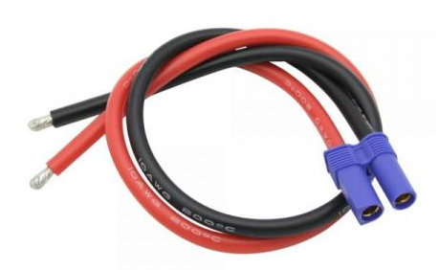
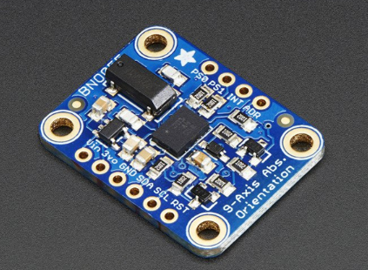
구매
1. EC5 배터리 전원 케이블
판매가 (VAT 별도/포함)
4,600원 (5,060원)
2. BNO055 IMU
판매가 (VAT 별도/포함)
58,900원 (64,790원)

Slide 3
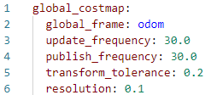
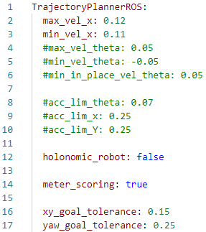
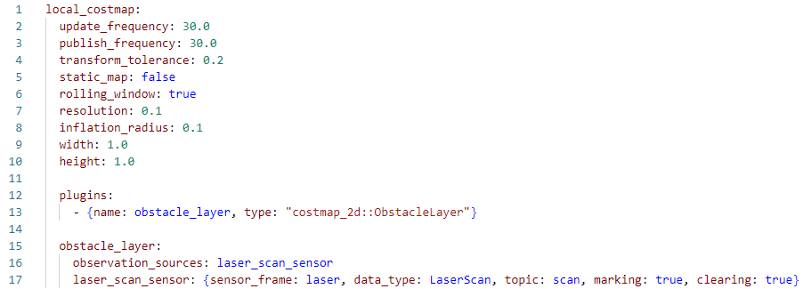
Costmap Configuration
1. Costmap Configuration
ros에서 네비게이션은 두개의 costmap을 이용해 지도 내의 장애물에 대한 정보를 저장
2. Global and Local Costmaps
Global costmap: 지도의 A 지점에서 B 지점까지의 최단 경로를 계산
Local costmap: 은 장애물을 피하기 위해 주변에 대한 계획을 생성하며, 장애물을 방지하는 데 사용
<Global costmap>
<Base local costmap>
<Local costmap>

Slide 4
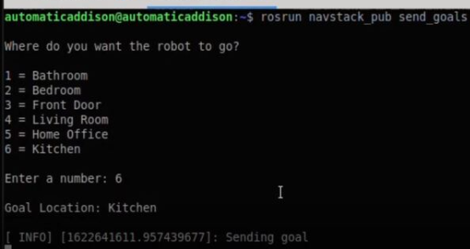
ROS 탐색 스택 목적지 전송
1. 원하는 각 목표 위치의 X 및 Y 좌표 기록
roslaunch navstack_pub jetson_nano_bot.launch
2. 좌표 값 확인
RViz Point Publish 버튼을 클릭하여 터미널에 아래 명령을 입력하여 좌표 값 확인
ros topic echo /clicked_point
3. C++ 파일 설정
위에서 확인한 좌표 값으로 목표 지점을 설정
제공 된 코드의 주요 내용은 사용자가 선택한 목적지로
로봇 이동, 각 목적지의 좌표 및 방향 정보 사전 설정
여러 목적지로 이동, 프로그램 종료
4. 터미널 창에 숫자를 입력하고 로봇이 해당 위치로 이동

